Slide 1
Footprint calculator
Utilizzo delle blockchain per tenere traccia del footprint

Slide 2
Gli STEP di sviluppo
Step 1
Step 4
Analisi dei requisiti
Step 2
Rimodellazione del sistema tenendo conto dei rischi
Modellazione del sistema
Step 5
Step 3
Step 6
Analisi dei rischi
Implementazione
Testing

Slide 3
Problemi
Nella progettazione e nello sviluppo abbiamo incontrato alcune problematiche, quali:
La difficoltà nel gestire le stringhe in Solidity, per la quale ci si dovrebbe appoggiare ad una libreria esterna;
La divisione delle funzioni nei vari Smart Contract (uno per ruolo), in quanto molte erano relative a più di un ruolo;
La difficoltà nel creare account che siano persistenti e non vengano ricreati ogni volta che si esegue il deploy degli Smart Contract;
La gestione delle «sessioni», ovvero di non lasciare i vari account sempre sbloccati, ma di procedere al loro sblocco solo quando l’utente esegue il login.

Slide 4
I principi che abbiamo seguito
Abbiamo deciso di implementare le seguenti linee guida.
Minimi privilegi (OWASP);
Separazione dei compiti (OWASP);
KISS (OWASP);
Non fidarsi dei servizi esterni (OWASP);
Bilanciare sicurezza ed usabilità (SOMERVILLE);
Sanificare gli input.
Nelle slide successive indicheremo come.

Slide 5
Minimi privilegi
Uno dei principi di base della sicurezza delle informazioni è quello del privilegio minimo o, in inglese, principle of least privilege (POLP), secondo cui ogni utente, programma o processo in esecuzione in un sistema (ma il principio vale anche per i dispositivi connessi) dovrebbe avere solo i privilegi minimi necessari per eseguire le proprie mansioni o la sua funzione.
In applicazione di questo principio, gli utenti del nostro programma sono divisi per ruoli:
Consumatore;
Trasformatore;
Produttore.

Slide 6
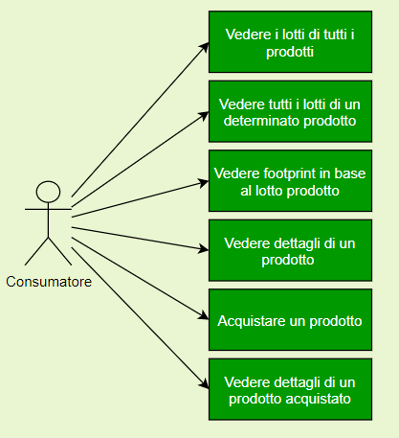
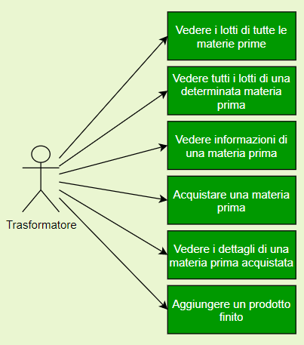
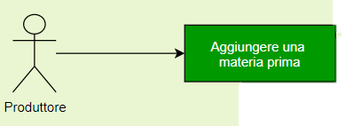
Separazione dei compiti
L’obiettivo è quello di ridurre la possibilità che un utente, programma o processo in esecuzione in un sistema possa svolgere più parti di un certo processo.
Per fare ciò noi abbiamo reso possibile ad ogni singolo utente, in base al ruolo che riveste (Consumatore, Trasformatore, Produttore) di eseguire solo determinati compiti.

Slide 7
KISS
KISS è un acronimo usato in progettazione, che sta per Keep It Simple, Stupid, ossia "rimani sul semplice, stupido".
Il principio KISS è legato a un altro approccio comune alla risoluzione dei problemi, in cui un problema grande e complesso viene scomposto nelle sue componenti più piccole, che possono quindi essere risolte individualmente (approccio divide et impera).
Seguendo appunto questo principio sia per gli Smart Contract che per la parte di deploy di quest’ultimi che anche per la parte riguardante l’interfaccia abbiamo deciso di suddividere il codice in base ai vari ruoli (Produttore, Trasformatore, Consumatore).

Slide 8
Non fidarsi dei servizi esterni
Abbiamo cercato di limitare il numero di dipendenze esterne al minimo, implementando le funzionalità necessarie da soli.
Ci siamo documentati il più possibile sulle librerie che abbiamo utilizzato. Ad esempio per lo sviluppo dell’interfaccia abbiamo utilizzato la libreria PySimpleGUI che allo stato attuale non pare avere vulnerabilità^{[1]}.
Negli smart contract non abbiamo utilizzato librerie esterne, implementando tutte le funzioni che ci servivano (ad esempio per lavorare sulle stringhe), da soli.

Slide 9
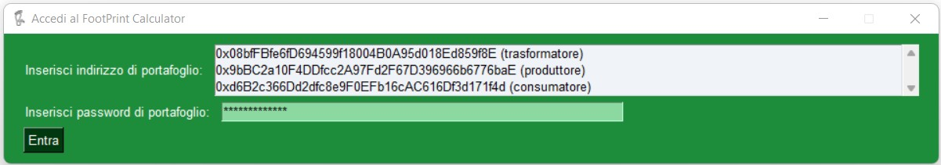
Bilanciare sicurezza ed usabilità
Per rendere più facile all’utente l’utilizzo del nostro programma, abbiamo provveduto a fornire una semplice interfaccia grafica.
Inoltre quando si manda esegue da terminale lo script che fa il deploy dei contratti, sono state aggiunte alcune stampe che invitano l’utente ad aspettare pazientemente e lo aggiornano su quando stia succedendo e su quanto è già avvenuto.

Slide 10
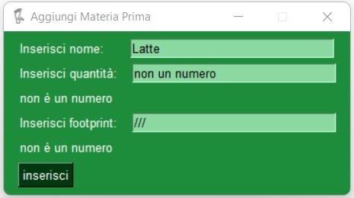
Sanificare gli input
In più parti del codice da noi scritto è presente la sanificazione degli input.
Questo è visibile in particolar modo nell’interfaccia grafica, nelle finestre riguardanti:
L’aggiunta di un prodotto/materia prima,
L’acquisto di un prodotto/materia prima.
Infatti se in queste finestre nei campi riguardanti le quantità e/o il footprint vengono passati valori non numerici, viene subito segnalato tale errore all’utente e gli viene impedito di andare avanti.

